Slide 1

Nuklearna astrofyzika
jězba po swěće elementow
Projekt je so spěchował wot European Union’s Horizon 2020 research and innovation programme pod přizwolenjom čo. 101008324 (ChETEC-INFRA)

Slide 2
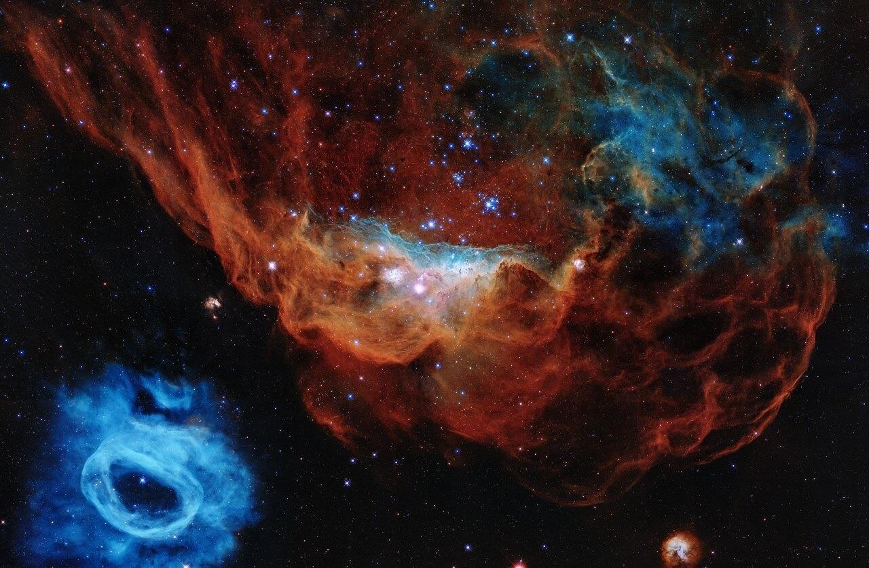
Nuklearna astrofyzika
jězba po swěće elementow

Slide 3
Časowy plan
čas | wobsah
30 min | Dźěl I Zawod
55 min | Dźěl II Atomowe jadra a jich kajkosće
10 min | Přestawka
40 min | Dźěl III Wuwiće hwězdy
40 min | Dźěl IV Pójće sobu k wyšim elementam!
30 min | Wobjed
90 min | Dźěl V Hwězdy w laborje
10 min | Přestawka
30 min | Dźěl V Hwězdy w laborje - Pokročowanje
15 min | Zakónčenje
Notes:
Hinweise für Vermittler:
Dieser Zeitplan ist nur ein Vorschlag
Bitte tragen Sie die Zeiten in die Spalte Zeit ein und verschieben Sie die Pausen nach Bedarf.

Slide 4
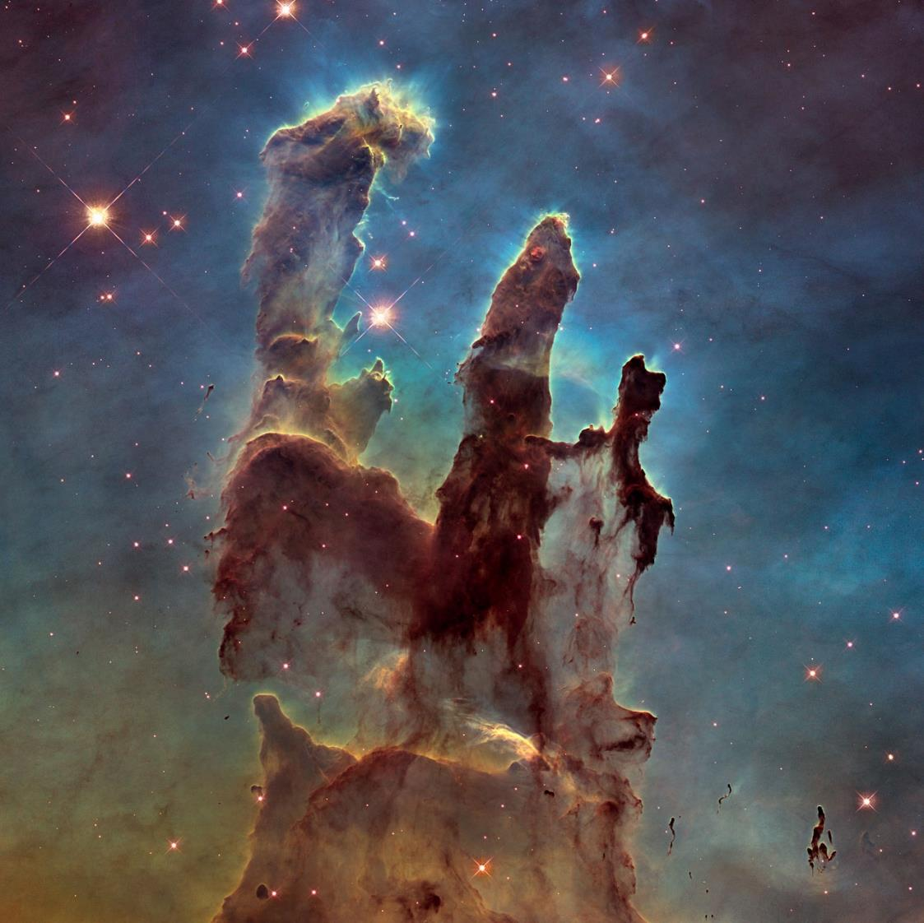
Dźěl I
Zawod

Slide 5

předstajenje
Notes:
Hinweise für Vermittler:
Wenn Sie im wissenschaftlichen Bereich arbeiten: Nutzen Sie die Vorstellungsrunde, um den TeilnehmerInnen einen Einblick in Ihre Arbeit und Ihren Alltag als WissenschaftlerIn zu geben.

Slide 6
Što wěsće hižo wo
nuklearnej astrofyzice?

Slide 7

Brainstorming
Nadawk
Wočińće
1.1 Brainstormingowy board
a wupjelńće jón zhromadnje.
Notes:
Hinweise für Vermittler:
Das Zahnradsymbol zeigt an, dass die Schüler eine Aufgabe zu erledigen haben
Die Brainstorming-Board wird verwendet, um die (falschen) Vorstellungen der Schüler von der Kernastrophysik zu sammeln, bevor der Input beginnt. Am Ende der Masterclass werden diese Ideen noch einmal aufgegriffen und überprüft, um festzustellen, was sich geändert hat.

Slide 8
Što je poprawom
nuklearna astrofyzika?
Notes:
Hinweise für Vermittler:
Halten Sie die Antworten der Schüler auf diese Frage an der Brainstorming-Board fest und diskutieren Sie sie, bevor Sie die Definition geben.
Die Frage-Folien werden wiederholt verwendet, um die Masterclass zu strukturieren und ihr einen roten Faden zu geben. Sie zielen darauf ab, zu motivieren und die folgenden Inhalte einzuführen

Slide 9
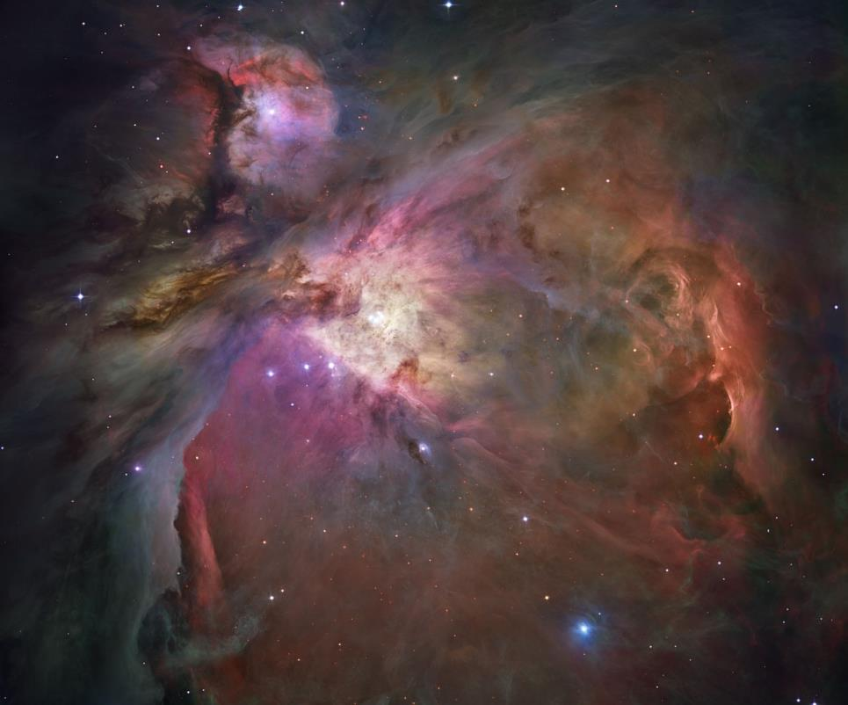
Što je nuklearna astrofyzika?
Nuklearna astrofyzika
přepytuje pochad chemiskich elementow.
Nuklearna astrofyzika pohlada do universuma, zo by na tute prašenja wotmołwjała.
[02] Orionowa mła, ESA/Hubble
Notes:
Hinweise für Vermittler:
Hier wird eine Definition verwendet, die als roter Faden für die Masterclass dient.
Falls gewünscht, können Sie diese Definition durch eine allgemeinere und wissenschaftlich genauere Definition ersetzen.

Slide 10
Što je
chemiski element?
Notes:
Hinweise für Vermittler:
Der folgende Kurzvortrag dient dazu, die Entwicklung der Idee der chemischen Elemente im Laufe der Jahrhunderte zu erörtern und das moderne Bild eines chemischen Elements abzuleiten.
Nature-of-Science-Aspekt:
Darüber hinaus können Sie die metaphysischen Ideen nutzen, um zu zeigen, worum es in der modernen Wissenschaft geht, und mit den Schülern diskutieren, warum die Ansätze aus heutiger Sicht nicht den wissenschaftlichen Qualitätskriterien entsprechen.

Slide 11
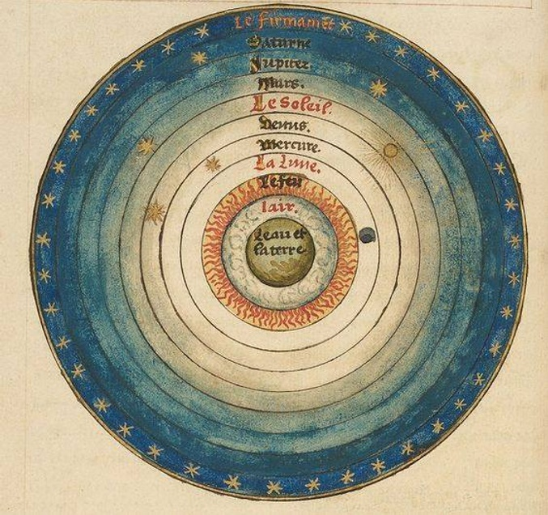
Elementy w starowěku (ca. 350 do Chr.)
Aristoteliski kosmos
geocentriska ideja cyblojteho kosmosa
štyri zemske elementy tworja materiju
wšitke njebjeske ćělesa hibaja so samostatnje
  spočatne hibanje, zawinowane přez so njehibaceho hibarja
“Tam dyrbi njesmjertna, njepřeměnjomna bytosć być, kotraž je naposledk zamołwita za cyłosć a porjad w zmysłowym swěće.”
- Aristoteles, kniha 12 metafyziki
[03] Swětowa sfera, Oronce Fine, 1549

Slide 12
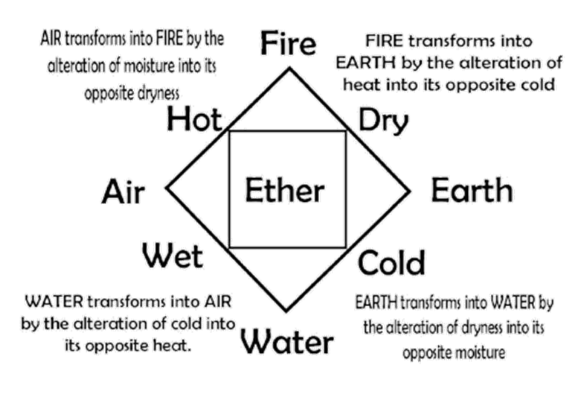
Elementy w starowěku (ca. 350 do Chr.)
Aristoteliski kosmos
pjaty element eter pjelni njebjo
  Quinta essentia, nadobna a bjezporočna substanca
kóžda maćizna wobsteji z elementow, zestajenje postaja kajkosće maćizny
Aristoteles praktikowaše přirodnu filozofiju:
  žane dźělenje mjez fyziku a metafyziku
[04] Pjeć elementow po Aristotelesu
Notes:
Nature-of-Science-Aspekt:
Aristoteles hat seine Theorien nie experimentell getestet.
Aristoteles entwarf naturphilosophische Ideen mit dem Ziel, ganzheitliche Beschreibungen der Welt zu schaffen.
Als weiteres Beispiel kann man anführen, dass er sein Konzept der vier Elemente mit einem Konzept der Gravitation verband:
Ein Objekt, das eine hohe Masse hat, muss seiner Meinung nach aus einem großen Anteil an Erde bestehen.

Slide 13
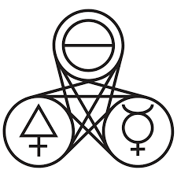
Elementy w Alchemiji
Tria Prima (16. lětstotk)
Paracelsus wopisowaše 3 prasubstancy:
  syrik: ćěkawy a palacy
  merkur: žiwy a běžacy
  sól: stabilny a kruty
Transmutacija
ideja transmutacije: chemiske elementy dyrbja někak “nastać” móc
chemiski element móže so přetworić do druheho
kamjeń mudrosće: mystiska substanca, z kotrejež pomocu móža so njedrohotne metale do drohometalow kaž złota přetworić
[05] Tria Prima

Slide 14
Elementy w Alchemiji
Tria Prima (16. lětstotk)
Paracelsus wopisowaše 3 prasubstancy:
  syrik: ćěkawy a palacy
  merkur: žiwy a běžacy
  sól: stabilny a kruty
Transmutacija
ideja transmutacije: chemiske elementy dyrbja někak “nastać” móc
chemiski element móže so přetworić do druheho
kamjeń mudrosće: mystiska substanca, z kotrejež pomocu móža so njedrohotne metale do drohometalow kaž złota přetworić
„Moja teorija, kotraž wuńdźe ze swětła přirody, njemóže so ženje swojeje konsistency dla minyć abo změnić.“
Paracelsus, Kniha wo tinkturje filozofow
Notes:
Nature-of-Science-Aspekt:
Dieses Paracelsus-Zitat ist ein hervorragendes Beispiel für nichtwissenschaftliche Ansätze. Es widerspricht völlig den modernen Prinzipien der wissenschaftlichen Entwicklung (z.B. Karl Poppers Falsifikationsprinzip)

Slide 15
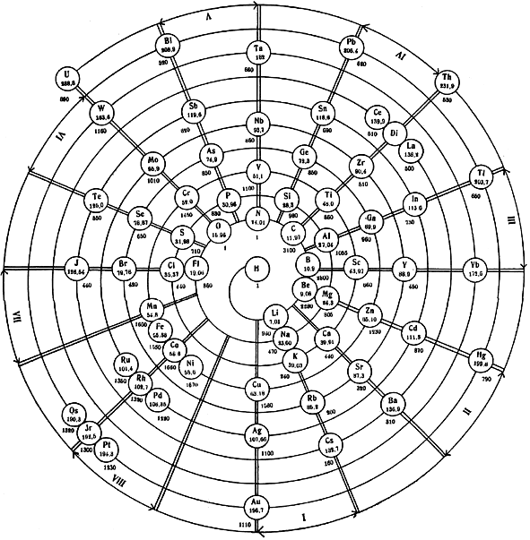
Wuwiće periodoweho systema
17. lětstotk: po wědomostnej stagnaciji w srjedźowěku: postupne wotkrywanje zakładnych elementow přez chemiske měrjenske metody
doprědkarske wuwiće najebać falowacych znajomosćow wo atomje samym
1869: naćisk prěnjeho periodoweho systema: grupěrowane a rjadowane po stupacej atomowej masy - Dmitri Mendelejew
1913: přepytowanje spektralnych linijow atomow: wobkrućenje rjada periodoweho systema - Henry Moseley
[06] Zestarjene zwobraznjenje
periodoweho systema

Slide 16
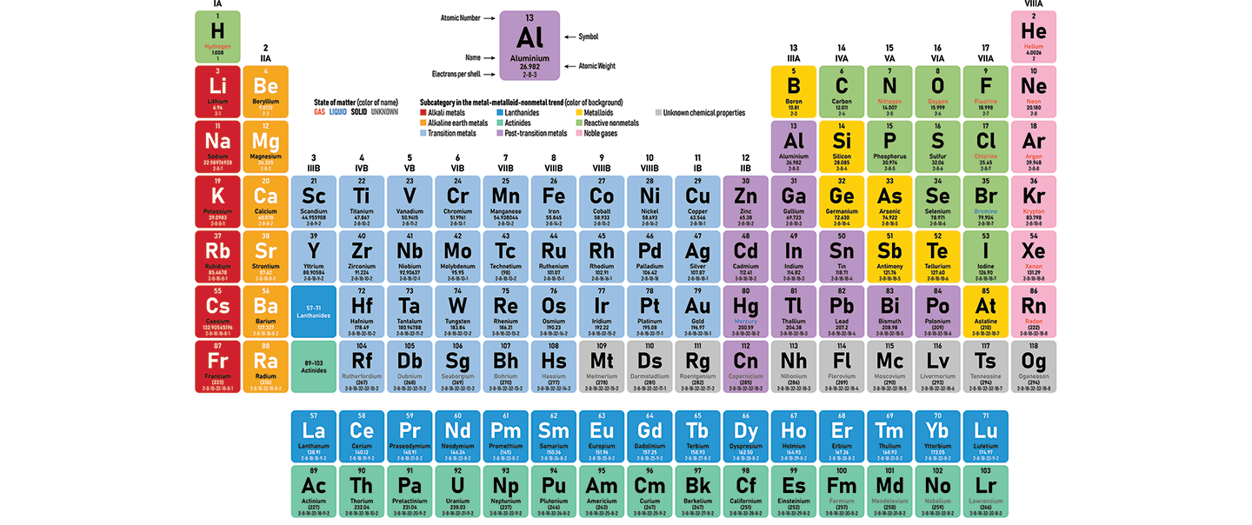
Periodowy system elementow

Slide 17
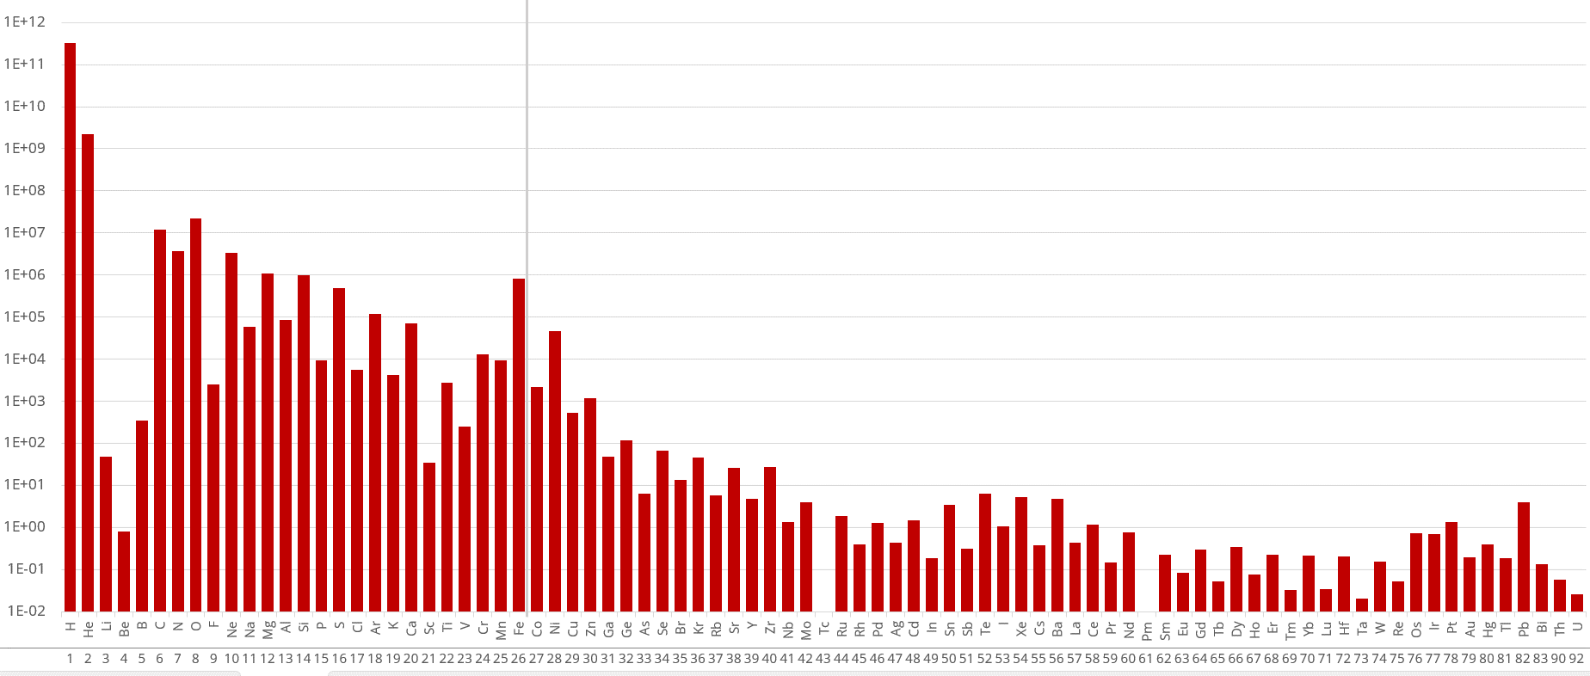
Častosć chemiskich elementow (słónčny system)
Relatiwna častosć (logaritmisce)
Rjadowa ličba Z
Notes:
Hinweise für Vermittler:
Erklären Sie die logarithmische Skala!
chemische Häufigkeiten sind eine der wichtigsten Beobachtungen der nuklearen Astrophysik

Slide 18
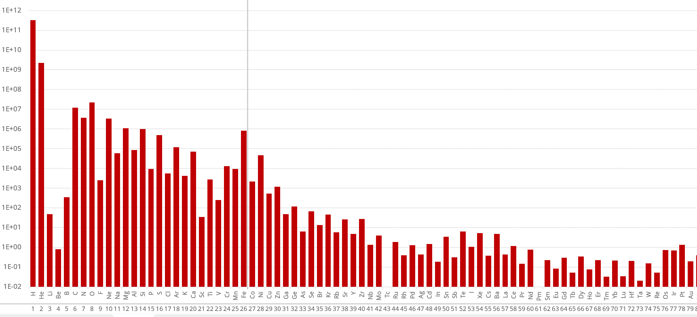
Častosć chemiskich elementow (słónčny system)
Nadawk
Wobhladajće sej rozdźělenje častosćow. Što wam napadnje?
Notes:
Hinweise für Vermittler:
Für diese Aufgabe kehren Sie zur vorherigen Folie zurück, um das größere Bild anzuzeigen
Was die Schüler beachten sollten:
Im Allgemeinen wird die Häufigkeit mit steigender Ordnungszahl geringer
Es gibt eine Spitze bei Eisen, die durch die graue Linie gekennzeichnet ist.
Eine Lücke bei Lithium & Beryllium
Bei einigen Elementen ist die Häufigkeit gleich Null (Sie könnten die Frage in den Raum werfen: "Woher wissen wir, dass diese Elemente tatsächlich existieren?")
Die Häufigkeit ist höher bei Elementen mit gerader Ordnungszahl
Sie müssen die Beobachtungen nicht erklären. Aber hier können Sie ihnen sagen, dass wir die Gründe für diese chemische Häufigkeit während der Masterclass herausfinden werden

Slide 19
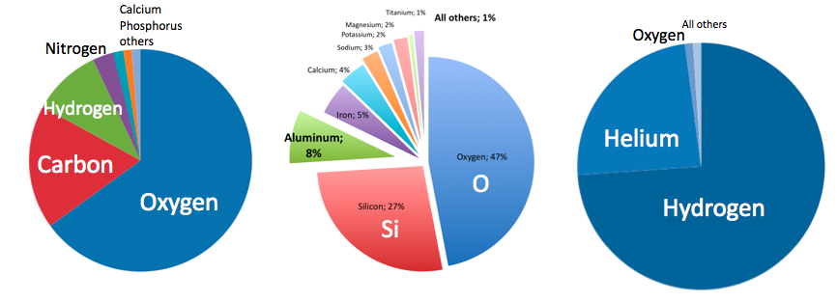
Častosć chemiskich elementow
Čłowjek
Zemska skora
Uniwersum
[07] Wšelakore chemiske elementowe častosće

Slide 20

Kak móžemy pochad elementow wuslědźeć?
1.2 Felsenkeller-labor
Notes:
Hinweise für Vermittler:
Wir empfehlen, das Video vorher herunterzuladen. Seien Sie immer auf eine schlechte Internetverbindung vorbereitet!
Dieses Video ist nur eine unkommentierte kurze Kameratour durch ein unterirdisches Ionenbeschleunigerlabor. Wenn Sie möchten, können Sie hier bereits einige der Geräte erklären, aber das wird später in der Masterclass noch vertieft werden. Der Hauptzweck des Videos ist
den Schülern einen Einblick in ein solches Labor zu geben (ohne unbedingt etwas zu erklären)
um Fragen aufzuwerfen, die später beantwortet werden
Warum ist das Labor unterirdisch?
Wofür sind die Geräte gedacht?
Was hat das mit der Beobachtung von Prozessen in Sternen zu tun?

Slide 21
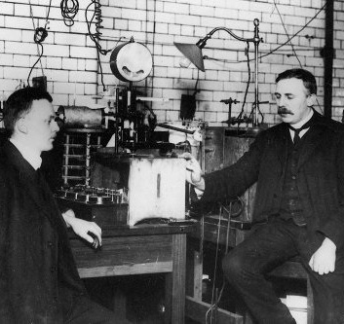
Dźěl II
Atomowe jadra &
jich kajkosće

Slide 22
Što wučinja chemiski element?

Slide 23
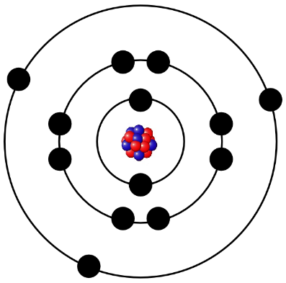
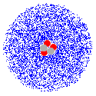
Atomowe jadro
Kóždy element so charakterizuje přez ličbu protonow w atomowym jadrje.
Přikład:
Kislik je 8. element w periodowym systemje a ma 8 protonow.
Za atomowe jadro płaći:
  w centrumje atoma
  ma 1/10000 wulkosće atoma
  zjednoća nimale cyłu masu atoma w sebi
Notes:
Hinweise für Vermittler:
Für fortgeschrittene Schüler: Diskutieren Sie kritisch das Bohrsche Atommodell und werfen Sie einen kurzen Blick auf die quantenmechanischen Eigenschaften.
Die (veraltete) Darstellung mit den Elektronenbahnen wird hier nur verwendet, um an das Bild von Atomen anzuknüpfen, das viele Schüler aus dem Chemieunterricht haben. Sie können sie gerne löschen.

Slide 24
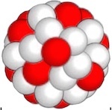
Popisanje atomowych jadrow
Atomowe jadra wobsteja z protonow a neutronow.
Přikład:
Kislik ma 8 protonow a 4 do 18 neutronow.

Slide 25
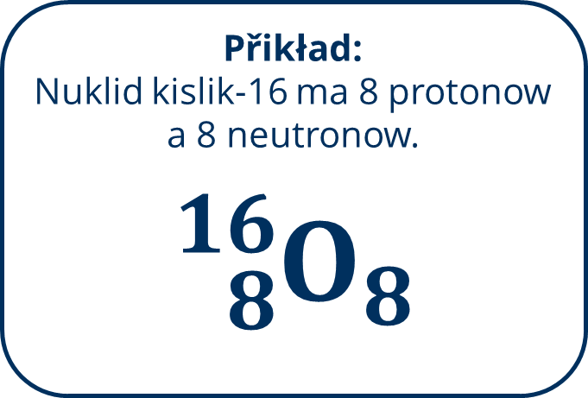
Popisanje atomowych jadrow
Družina atomowych jadrow rěka nuklid a postaja so přez ličbu protonow a neutronow.
Přikład:
Nuklid kislik-16 ma 8 protonow a 8 neutronow.
$${}_{8}^{16}{O_{8}}$$

Slide 26
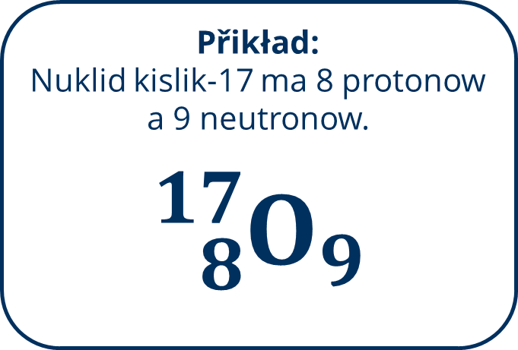
Popisanje atomowych jadrow
Družina atomowych jadrow rěka nuklid a postaja so přez ličbu protonow a neutronow.
Přikład:
Nuklid kislik-17 ma 8 protonow a 9 neutronow.
$${}_{8}^{17}{O_{9}}$$

Slide 27
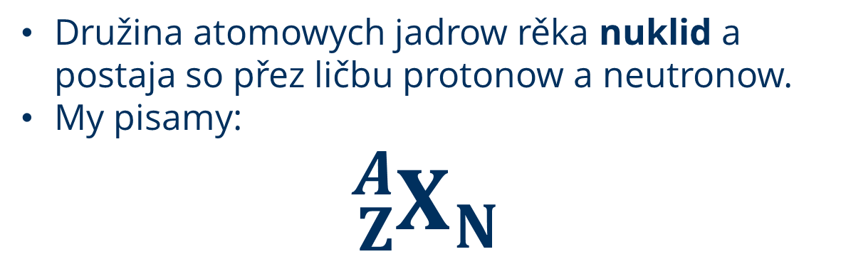
Popisanje atomowych jadrow
Družina atomowych jadrow rěka nuklid a postaja so přez ličbu protonow a neutronow.
My pisamy:
$${}_{Z}^{A}{X_{N}}$$
X ... elementowy symbol
Z ... rjadowa / protonowa ličba
N ... neutronowa ličba
A ... masowa ličba
A = Z + N
Notes:
Hinweise für Vermittler:
Es ist sehr wichtig, dass die Schüler die Notation verstanden haben und anwenden können

Slide 28
Popisanje atomowych jadrow
Nadawk
Kelko neutronow ma
uran-238?
masowa ličba A
chemiski symbol
protonowa ličba Z

Slide 29
Popisanje atomowych jadrow
Nadawk
Pohladajće na nuklidowu kartu. Wočińće k tomu
2.1 Interaktiwnu nuklidowu kartu.
Notes:
Hinweise für Vermittler:
Geben Sie ihnen ein paar Minuten Zeit, um die interaktive Nuklidkarte zu erkunden. Nutzen Sie diese als Übergang zur nächsten Aufgabe mit den Kernreaktionen.

Slide 30
Kak móža so atomowe jadra změnić?

Slide 31
Jadrowe reakcije
Nadawk 1
Tworće skupinu po štyrjoch a přidźělće ekspertowe nadawki.
→ 2.2 Łopjena za skupinske puzzlowanje

Slide 32
Jadrowe reakcije
Nadawk 2
Zjednoćće so do ekspertowych skupinow a wobdźěłajće ekspertowe nadawki.
Wužiwajće, jeli to trjebaće,
2.1 Interaktiwnu nuklidowu kartu.
Notes:
Hinweise für Vermittler:
Während die SchülerInnen an den Expertenaufgaben arbeiten, überprüfen Sie, ob sie alles richtig gemacht haben, bevor sie ihre Ergebnisse mit den Stammgruppen teilen

Slide 33
Jadrowe reakcije
Nadwak 3
Zetkajće so zaso w prěnjotnich skupinach a dźěłajće hromadźe na nadawkach.

Slide 34
Čehodla wotměwaja so jadrowe přetworjenja?

Slide 35
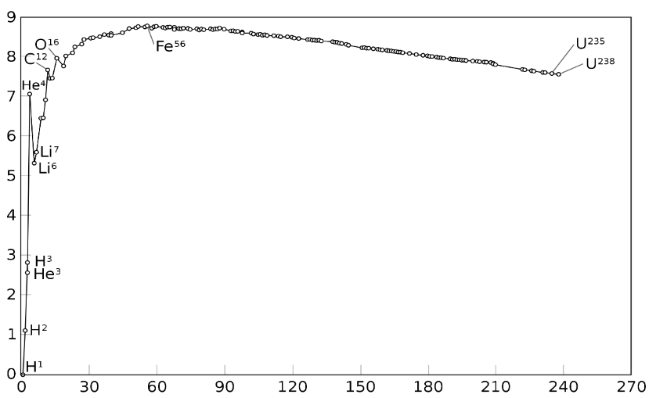
Wjazbowa energija
Wjazbowa energija je měra za stabilnosć atomoweho jadra.
  Stabilnosć wotwisuje wot rozdźělenja protonowych a neutronowych ličbow kaž tež wot kompleksnych symetrijowych faktorow.
Jadra, kotrež móža přez jadrowe přetworjenja do stabilnišich stawow přeńć, su instabilne (radioaktiwne).
Jadra móža tež přez jadrowu fuziju stabilniši staw docpěć.
Bindungsenergie pro Nukleon (MeV)
Massezahl A
Notes:
Hinweise für Vermittler:
Hier versuchen wir, alle nuklearen Prozesse aufzuschlüsseln und sie nur mit dem Konzept der Bindungsenergie zu erklären. Auch wenn dies eine starke Vereinfachung ist, hilft es, den Inhalt zu fokussieren.
Erklären Sie den Schülern, dass Atomkerne in einen stabileren Zustand übergehen "wollen" und dass Kernprozesse eingesetzt werden, um diesen Zustand zu erreichen.

Slide 36
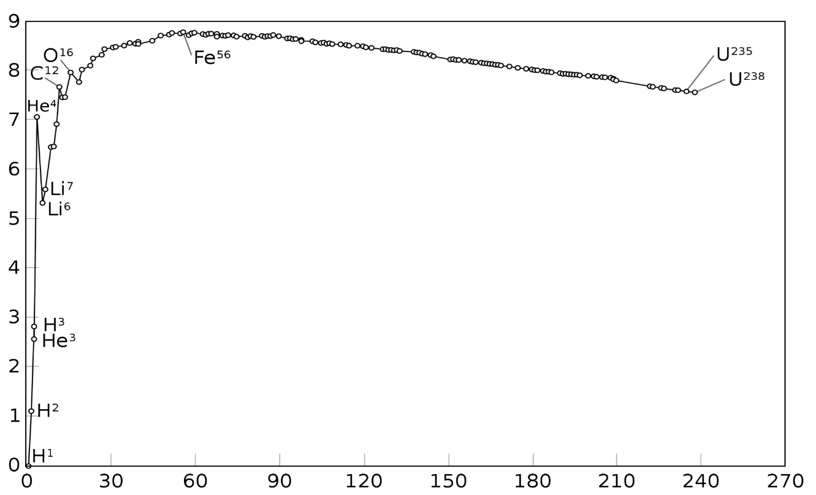
Wjazbowa energija
Wjazbowa energija na nukleon (MeV)
Masowa ličba A
Notes:
Hinweise für Vermittler:
Nach dem Teil über die Sternentwicklung wird das Konzept der Bindungsenergie verwendet, um die chemischen Häufigkeiten zu erklären. Aber zu diesem Zeitpunkt könnten Sie bereits den Eisengipfel und die Lithiumlücke erklären.

Slide 37
Nuklidowa karta
Nadawk
Wuspytajće 3D-owe zwobraznjenje nuklidoweje karty:
2.1 Interaktiwna nuklidowa karta.
Notes:
Hinweise für Vermittler:
Sie können die 3D-Ansicht über das Symbol oben rechts mit den vier Balken aufrufen. Sie können die Ansicht schwenken und drehen, um einen Blick auf das Tal der Stabilität zu werfen.
Wenn Sie es vereinfachen wollen, verwenden Sie die Analogie "Skateboard in einer Halfpipe". Das Skateboard will in den "niedrigsten Zustand" in der Mitte der Pipe fahren und fährt nicht nach oben, es sei denn, es wird angeregt. Im Allgemeinen ist ein Nuklid um so instabiler, je weiter es sich vom Tal entfernt befindet. Das Gleiche gilt für das Skateboard, das schneller ist, wenn es am oberen Ende der Halfpipe startet.

Slide 38
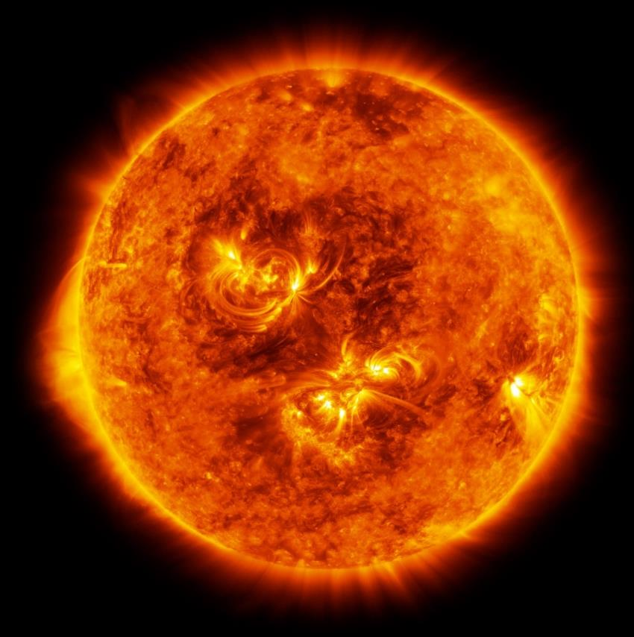
Jadrowe reakcije
Přez jadrowu fuziju abo jadrowe přetworjenje (rozpad) móža nowe atomowe jadra nastać.
Tute procesy su zakład za tworjenje nowych elementow!
[09] Ilustracija čerwjeneho nadhobera Antares

Slide 39
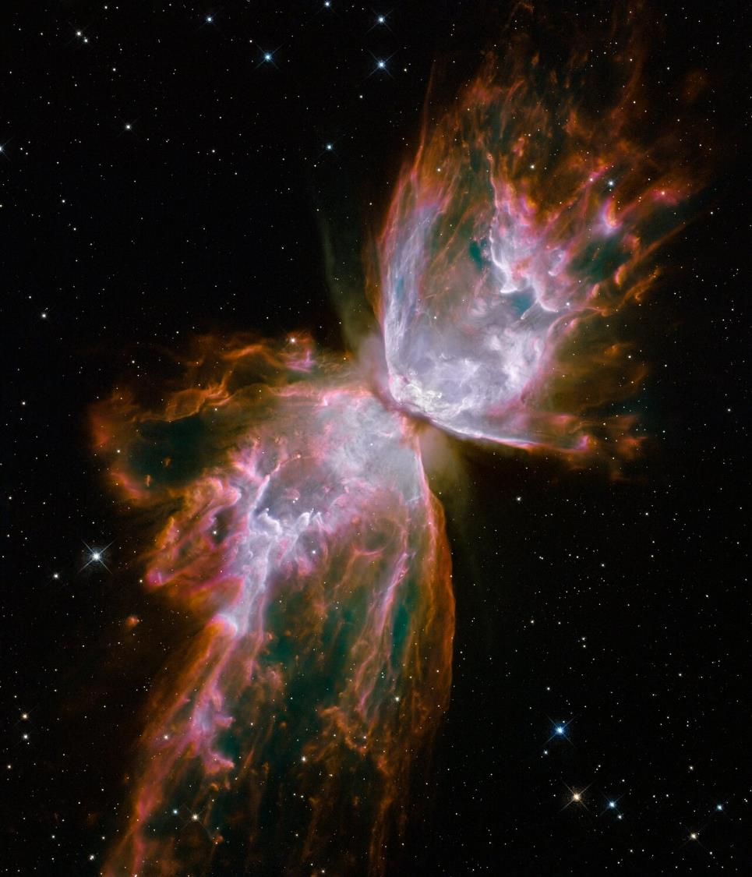
Dźěl III
Wuwiće hwězdy

Slide 40
Hdźe nastawaja
chemiske elementy?

Slide 41
Stelarne wuwiće
Nadawk
Wuzwolće sej hwězdy z
3.1 Hwězdowych kartow
a zarjadujće je w zhromadnym diagramje.
Wočińće k tomu
3.2 HRD-board.

Slide 42
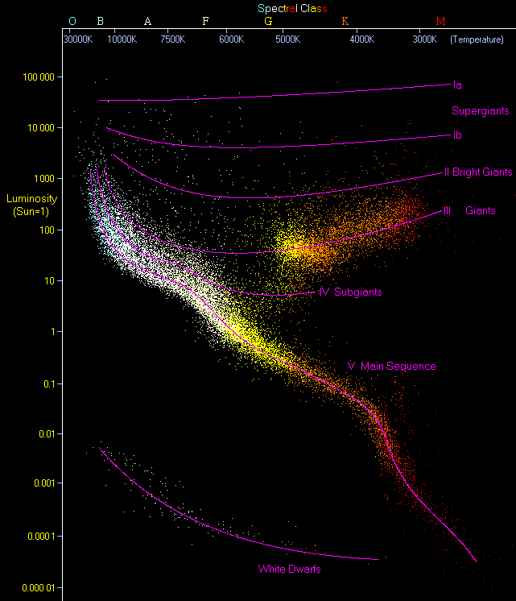
Notes:
Hinweise für Vermittler:
Verwenden Sie diese Abbildung des Hertzsprung-Russell-Diagramms zur Motivation für den folgenden Vortrag. Woher kommt diese Struktur? Warum sind die Sterne nicht gleichmäßig verteilt?

Slide 43
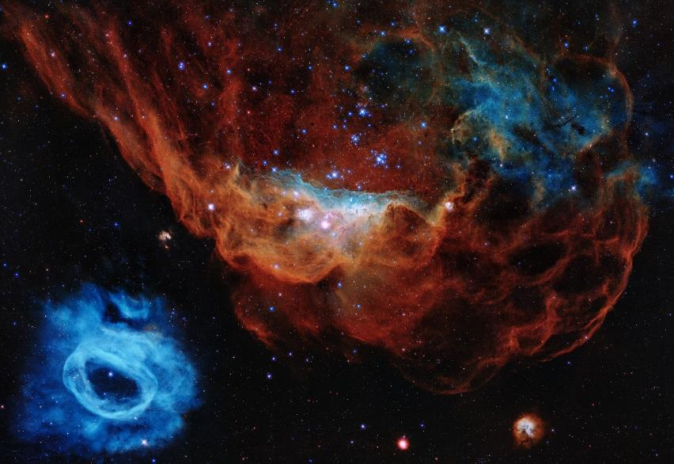
Stelarne wuwiće
W našej Mlóčnej dróze tworja so kóžde lěto něhdźe 5 hwězdow.
Wuwiće traje ca. 1 mio. do 100 mio. lět.
Hwězdy nastawaja přez kontrakciju wodźikowych mróćelow (grawitaciju).
[12] Młě NGC 2014 a NGC 2020 stej dźěl regiona hwězdneho nastaća we Wulkej Magellanowej mróćeli, 163 000 swětłolětow zdalenej galaksiji při Mlóčnej dróze.
Hubble/ESA, 2020
Notes:
Hinweise für Vermittler:
Auf den folgenden Folien werden mehrere Bilder verwendet, um verschiedene astronomische Objekte zu zeigen. Sie können einen Blick auf die verlinkten Quellen werfen und zusätzliche Informationen einfügen, wenn Sie möchten.

Slide 44
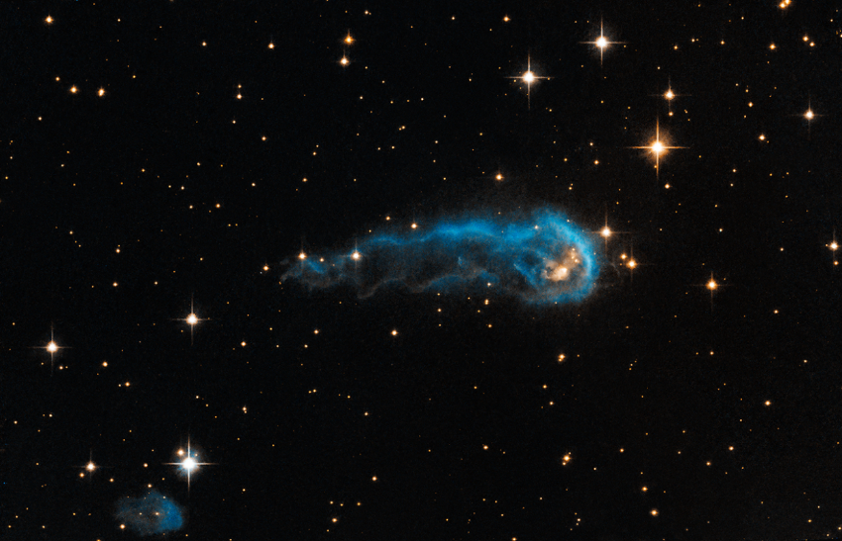
Stelarne wuwiće
Přez kontrakciju nasta najprjedy jadro z wjetšej hustosću (grawitaciski kolaps).
Hdyž je masa wulka dosć, kolaběruje mróćel a ćopłotna energija so wuswobodźi.
Hdyž je hustosć hwězdy wulka dosć, njemóže so promjenjenje hižo z wobdawka zhubić, tak zo so hwězda dale wohrěwa.
[13] Hłowa tak mjenowaneje płunoweje mróćele "Cosmic Caterpillar" je protohwězda, kotraž hišće přiwozmje maćiznu z wonkowneho wobdawka a pomału kondensuje.
Hubble/ESA, 2013

Slide 45
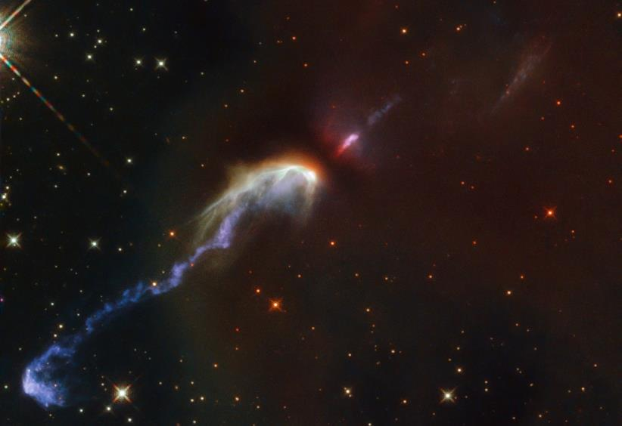
Stelarne wuwiće
Protohwězda so twori, w kotrejž grawitaciska móc přiběra, tak zo spaduja wonkowe molekule do jadra.
Objekt ma wjacore tysac kelvinow, jeho swětło je přewažnje w infračerwjenym wobłuku.
Temperatura so zwyši, doniž płun w nutřkownym njeje ionizowany. Płun so skónčnje přetwori do plasmy.
[14] Wot protohwězdy wustorčeny płun, kotryž trjechi na prochowe mróćele. Dwaj jetaj stej widźeć, kotrejž so hibatej diametralnje preč wot protohwězdy w centrumje.
Hubble/ESA, 2021
Notes:
Hinweise für Vermittler:
Reduzieren Sie die Erklärung thermodynamischer Prozesse auf das Zusammenspiel der bekannten physikalischen Grundgrößen (Masse, Dichte, Temperatur).

Slide 46
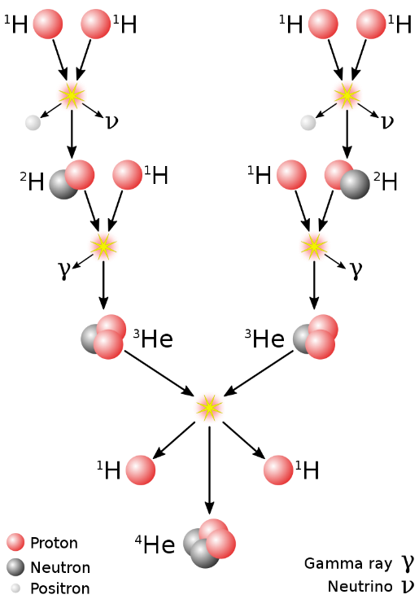
Stelarne wuwiće
Temperatura a hustosć stej wysoko dosć, zo móža atomowe jadra Coulombowu barjeru přewinyć.
fuzija wodźika: Helium so twori a so nahromadźa w jadrje.
Promjenjenski a płunowy ćišć skutkujetej jako přećiwna móc ke grawitaciji.
Hwězda je stabilny staw docpěła!
hydrostatiska runowaha: Grawitacija a ćišć stej w runowaze.
Notes:
Hinweise für Vermittler:
Behandeln Sie die gezeigte Reaktionskette nur in allgemeiner Form. Die Schüler müssen sie nicht auswendig lernen
Erklären Sie den stabilen Zustand eines Sterns: Gravitationskraft = Strahlungsdruck
=> Stern braucht Fusionsprozesse für stabilen Zustand!

Slide 47
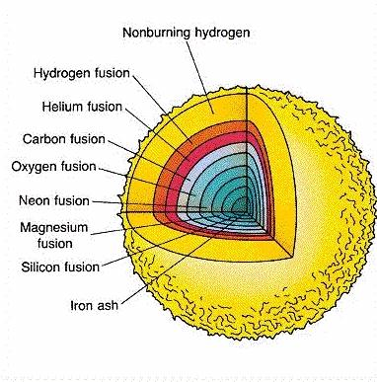
Stelarne wuwiće
Ćim wyši je chemiski element, ćim wyša je Coulombowa barjera.
Hdyž stej temperatura a hustosć wysoko dosć, zmóžni so heliumowa fuzija.
Wotwisnje wot masy hwězdy móža so dalše elementy zjednoćić.
Hwězda přeběži žiwjenske fazy, kotrež su koplowane z procesami fuzije.

Slide 48
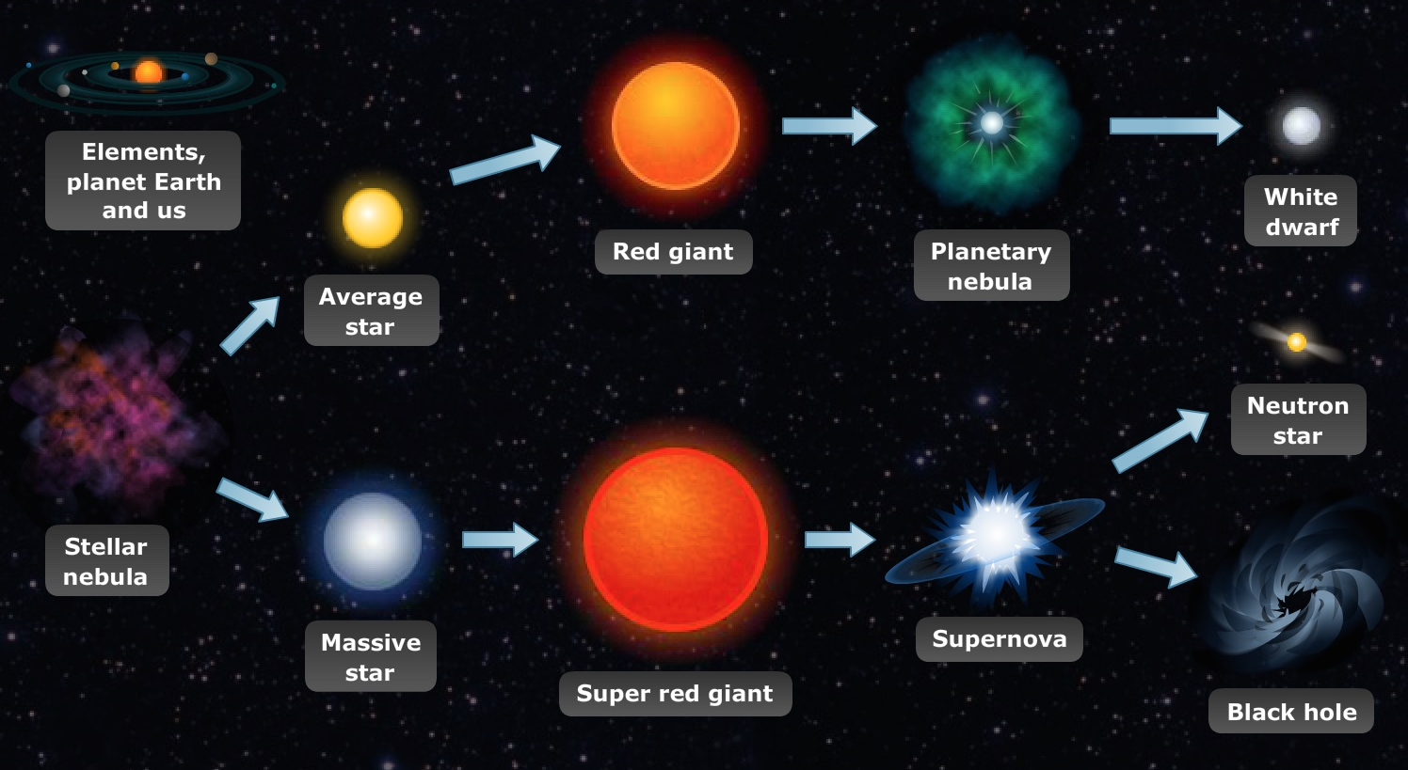
Stelarne wuwiće
[15] Žiwjenske fazy hwězdow

Slide 49

Stelarne wuwiće
[10] Planetarna mła NGC 6302, tež mjenowana Mjetelowa mła, leži w našej Mlóčnej dróze, ca. 3800 swětłolětow zdalena. W jeje centrumje je mrějaca hwězda, kotraž měješe pjećkróćnu masu słónca. Wona je swój płunowy wobdawk wotstorčiła a wuswobodźa nětko prud ultrawioletneho promjenja, kotryž čini wustorčenu maćiznu widźomnu.
Hubble/ESA, 2009
Notes:
Hinweise für Vermittler:
Diese Objekte werden als Beispiele verwendet, um den Schülern einen Einblick in die verschiedenen Phänomene der Sternentwicklung zu geben

Slide 50
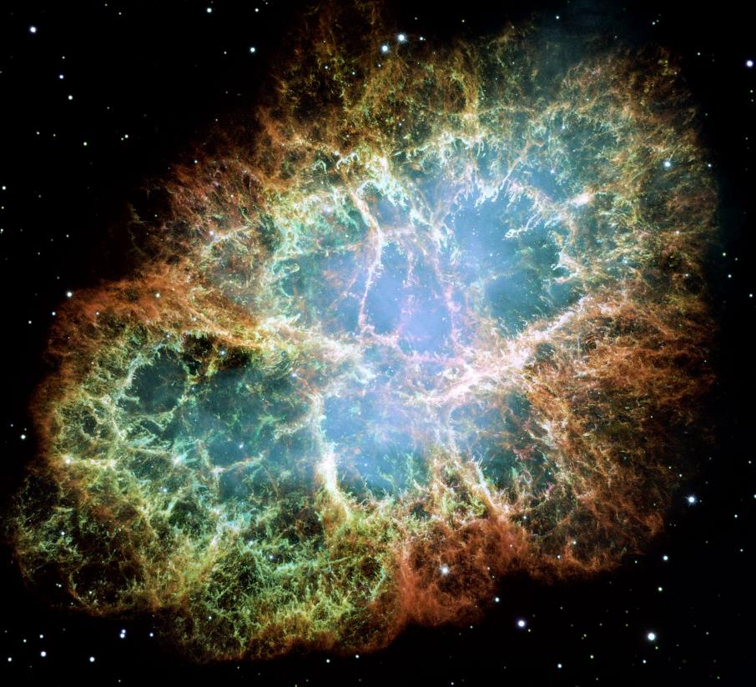
Stelarne wuwiće
[16] Rakowa mła, 6500 swětłolětow zdalena we hwězdnje Byka, je wuslědk supernowoweje eksplozije, kotruž wobkedźbowachu astronomojo w lěće 1054. W jeje centrumje namaka so ekstremnje hustu neutronowu hwězdu, kotraž so wjerći kóžde 33 milisekundow jónu a wupromjenja při tym rotěrowace promjenja z radiožołmow a widźomneho swětła kaž swětłownja.
Hubble/ESA, 2017

Slide 51
Notes:
Hinweise für Vermittler:
Mit dem Stabilitätsprinzip lässt sich erklären, warum nur bestimmte Bereiche im HRD von Sternen "besetzt" sind

Slide 52
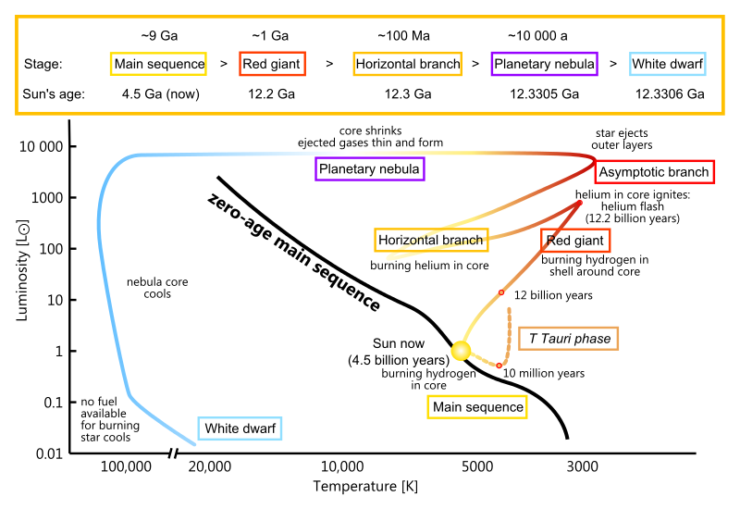
Stawizny našeho słónca
Słónco je so před 4,5 miliardow lět narodźiło.
Słónco so stabilizuje we hłownym rjedźe.
Fuzija wodźika wjedźe k helium-owemu jadru a wodźikowemu wobdawkej.
[17] PERSONALENTWICKLUNG

Slide 53
Stawizny našeho słónca
Wodźik w jadrje je skónčnje přetrjebany. Słónčne jadro ćehnje so hromadźe a wohrěwa so.
Słónco so wupřestrěwa a bywa swětliše, ale chłódniše wotwonka.
Słónco bywa čerwjeny hober z wodźikowym wobdawkom a heliumowym jadrom.

Slide 54
Stawizny našeho słónca
Helium zapali naraz w jadrje.
  heliumowe błyski
Temperatura nutřka stupa, cyłe słónco bywa přez to horcyše.
Helium spaluje w jadrje:
3-α-proces

Slide 55
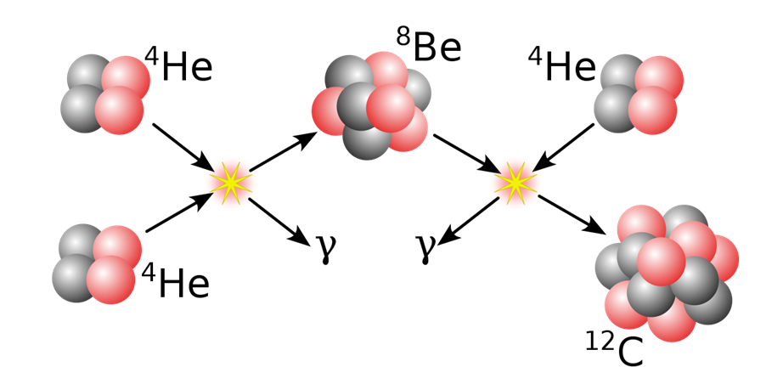
Stawizny našeho słónca
Helium zapali naraz w jadrje.
  heliumowe błyski
Temperatura nutřka stupa, cyłe słónco bywa přez to horcyše.
Helium spaluje w jadrje:
3-α-proces

Slide 56
Stawizny našeho słónca
Helium w jadrje je přetrjebany.
Słónco ma nětko wodźikowy wobdawk, heliumowy wobdawk a wuhlikowe/kislikowe jadro.
Wono so wupřestrěwa, bywa swětliše, ale chłódniše wotwonka.

Slide 57
Stawizny našeho słónca
Słónco zhubi masu z kóždym ćopłotnym impulsom, doniž jadro njeje wotkryte.
Wotstorčeny wobdawk stwori planetarisku młu.
Wotkryte jadro stwori běły palčik.
  wotchłódni so spěšnje, žane dalše reakcije móžno
  wobsteji přewažnje z wuhlika a kislika
  něhdźe masa słónca a wulkosć zemje

Slide 58
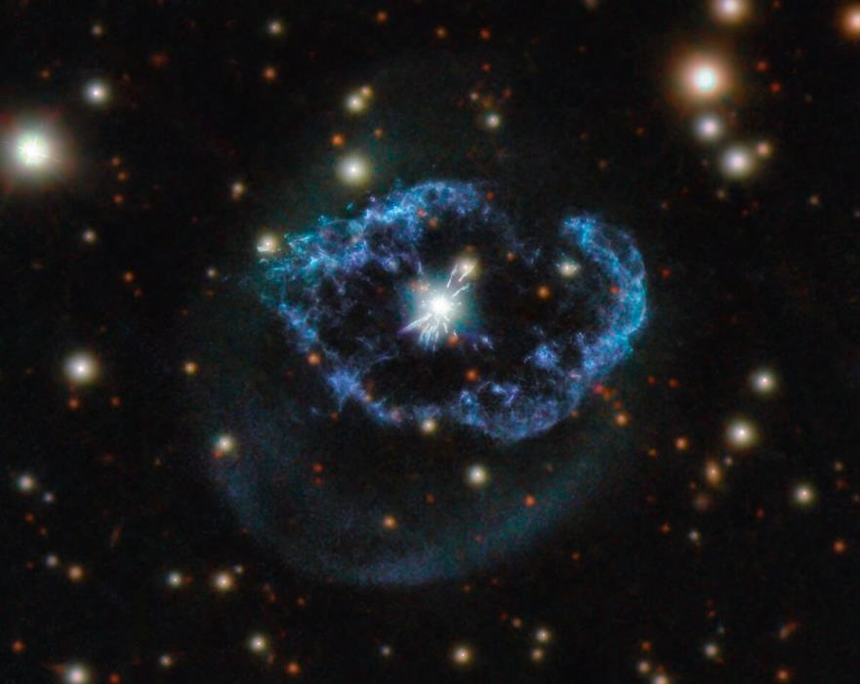
Stawizny našeho słónca
Słónco zhubi masu z kóždym ćopłotnym impulsom, doniž jadro njeje wotkryte.
Wotstorčeny wobdawk stwori planetarisku młu.
Wotkryte jadro stwori běły palčik.
  wotchłódni so spěšnje, žane dalše reakcije móžno
  wobsteji přewažnje z wuhlika a kislika
  něhdźe masa słónca a wulkosć zemje
[18] Planetariska mła w Kołpju
Hubble/ESA, 2021

Slide 59
Častosć chemiskich elementow (słónčny system)

Slide 60
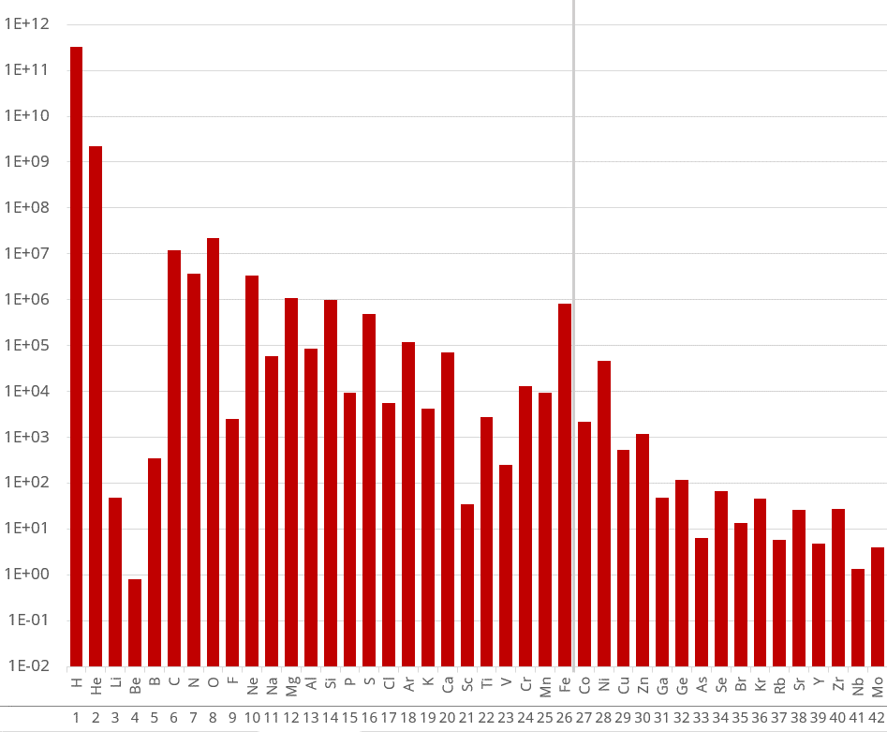
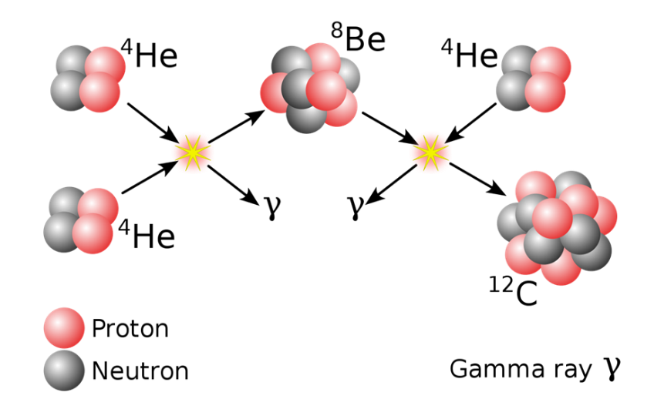
Častosć chemiskich elementow (słónčny system)
Notes:
Hinweise für Vermittler:
Jetzt können wir unser Verständnis der Prozesse in Sternen nutzen, um die Elementhäufigkeiten zu erklären. Die Lithiumlücke kann mit dem 3a-Prozess erklärt werden, der Li und Be überspringt. Be8 ist nur ein instabiler Zwischenzustand (aufgrund der höheren Bindungsenergie von Helium)

Slide 61
Častosć chemiskich elementow (słónčny system)
Elementy hač do železa móža so přez jadrowu fuziju w stelarnych procesach syntetizować.
Přez to zwyši so podźěl železa.
Notes:
Hinweise für Vermittler:
Der Begriff "stellare Prozesse" ist hier sehr allgemein gehalten
Natürlich entstehen die meisten chemischen Elemente nicht, wie bisher gezeigt, durch einfache Fusionen in stabilen Sternen, sondern in explodierenden massereichen Sternen, explodierenden weißen Zwergen usw.
Entscheiden Sie, wie detailliert Sie hier vorgehen wollen, je nach Kenntnisstand der Schüler

Slide 62
Wjazbowa energija
Wjazbowa energija na nukleon (MeV)
Masowa ličba A
Notes:
Hinweise für Vermittler:
Betonen Sie den Zusammenhang zwischen Bindungsenergie und Elementhäufigkeit

Slide 63
Wjazbowa energija
???
Jadrowa fuzija
Wjazbowa energija na nukleon (MeV)
Masowa ličba A
Notes:
Hinweise für Vermittler:
Verwenden Sie dies als Einleitung für das nächste Kapitel

Slide 64
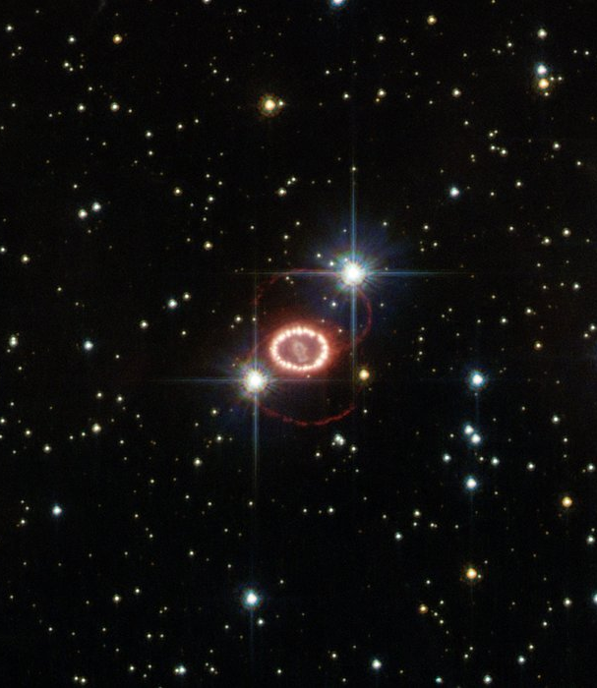
Dźěl IV
Pójće sobu k wyšim Elementam!

Slide 65
Kak móža so čežke elementy stworić?
Notes:
Hinweise für Vermittler:
Geben Sie den Schülern Zeit, über diese Frage nachzudenken.
Wenn sie sich an die Coulomb-Grenze und die verschiedenen Kernreaktionen aus dem Gruppenpuzzle erinnern können, sollte ihnen selbst einfallen, dass der Neutroneneinfang ein wichtiger Prozess dafür sein könnte.

Slide 66
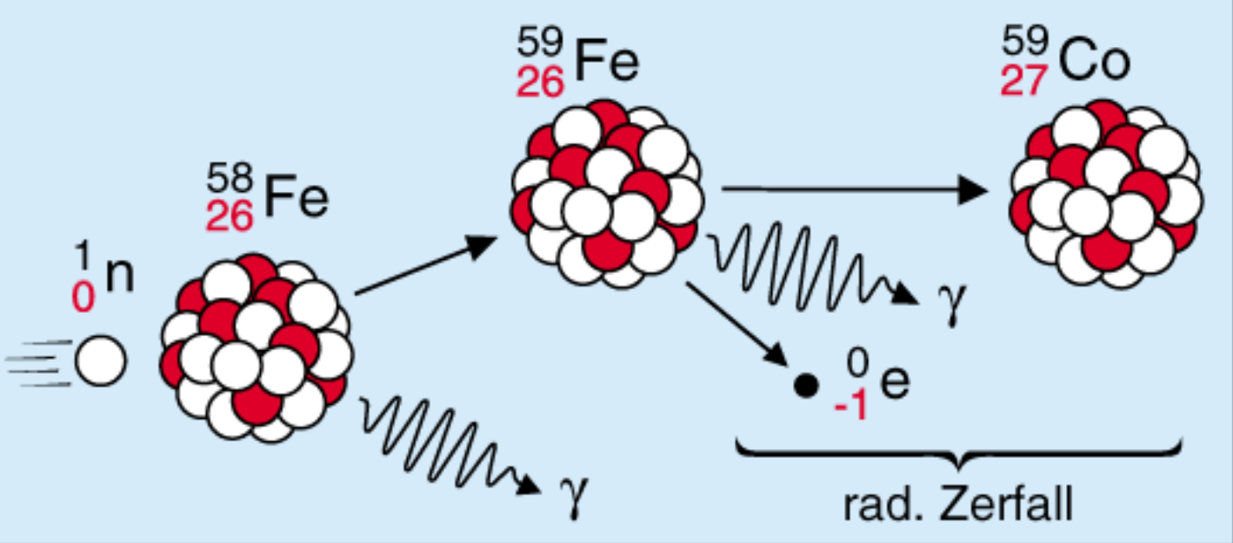
Popad Neutronow
radioaktiwne přetworjenje
Notes:
Hinweise für Vermittler:
Betrachten Sie den Neutroneneinfang als eine besondere Art der Kernfusion. Im Grunde handelt es sich um eine Kernfusion, die nicht mit der Coulomb-Barriere zu kämpfen hat.
In Anbetracht des bisherigen Wissens der Schüler könnte sich die Frage stellen: "Warum sollte ein solcher Prozess stattfinden, wenn Fe-58 bereits stabil ist?"
Die einfachste Antwort, die nur auf den bisher diskutierten Konzepten beruht (auch wenn sie nicht die genaueste ist), wäre:
"Das freie Neutron selbst ist instabil und eine Fusion mit dem Fe-58 sorgt für ein insgesamt stabileres physikalisches System"

Slide 67
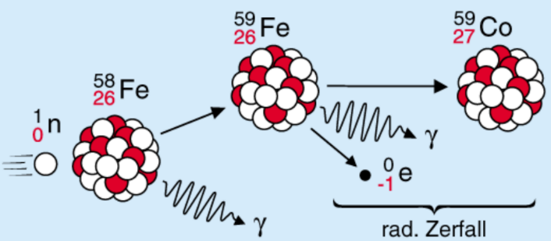
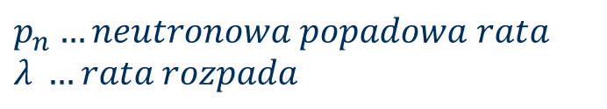
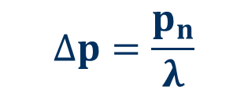
Popad neutronow
Železo-59 móže dalši popad neutronow přeběžeć, prjedy hač rozpadnje.
Poměr prawdźepodobnosće, hač nuklid rozpadnje abo hač wuskutkuje so město toho slěd popadow neutronow, wotwisuje wot neutronoweho promjenja:
radioaktiwne přetworjenje
$$∆p=\frac{p_{n}}{λ}$$
$$p_{n}…neutronowa popadowa rata \\ λ …rata rozpada$$

Slide 68
Deskowa hra: nuklidowe wubědźowanje
Nadawk
Wužiwajće nuklidowu kartu jako hrajnu desku, zo byšće popady neutronow wuslědźili.
→ 4.1 Hrajne prawidła
→ 4.2 Hrajna deska

Slide 69
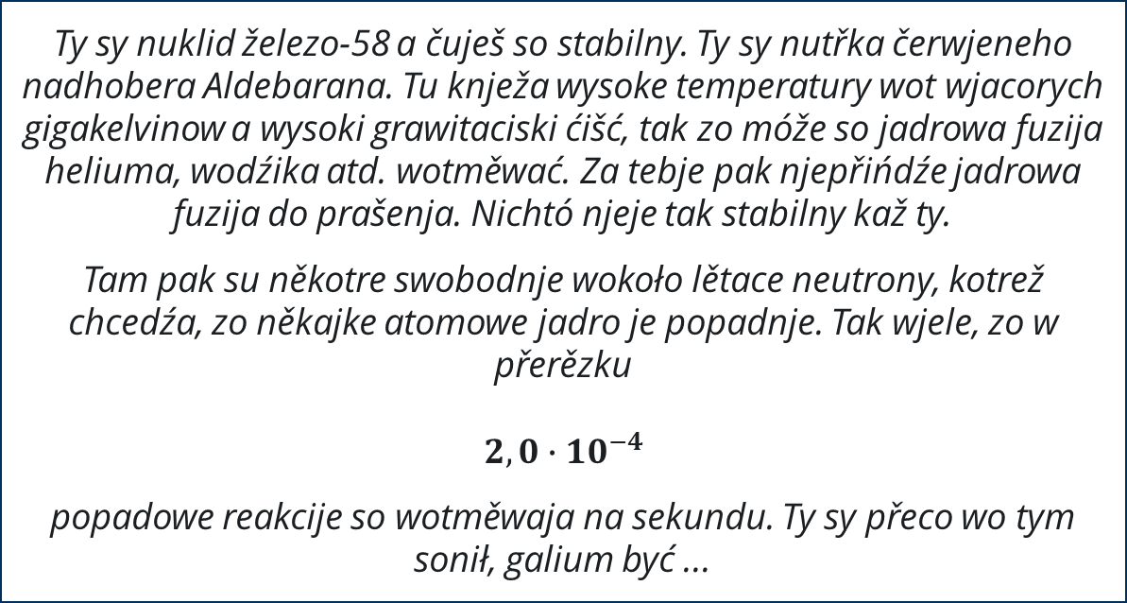
Deskowa hra: nuklidowe wubědźowanje
Scenarij 1
Ty sy nuklid železo-58 a čuješ so stabilny. Ty sy nutřka čerwjeneho nadhobera Aldebarana. Tu knježa wysoke temperatury wot wjacorych gigakelvinow a wysoki grawitaciski ćišć, tak zo móže so jadrowa fuzija heliuma, wodźika atd. wotměwać. Za tebje pak njepřińdźe jadrowa fuzija do prašenja. Nichtó njeje tak stabilny kaž ty.
Tam pak su někotre swobodnje wokoło lětace neutrony, kotrež chcedźa, zo někajke atomowe jadro je popadnje. Tak wjele, zo w přerězku
$$2,0∙{10}^{−4}$$
popadowe reakcije so wotměwaja na sekundu. Ty sy přeco wo tym sonił, galium być ...
Notes:
Hinweise für Vermittler:
Natürlich ist es eine extreme Vereinfachung, anzunehmen, dass die Neutroneneinfangrate für jedes Nuklid gleich ist (sie variiert sogar extrem).
Optional können Sie nach dem Brettspiel das Bild auf Folie 72 zeigen und die Annäherung erklären.
Entscheiden Sie erneut, wie detailliert Sie hier vorgehen wollen, je nach Kenntnisstand der Schüler

Slide 70
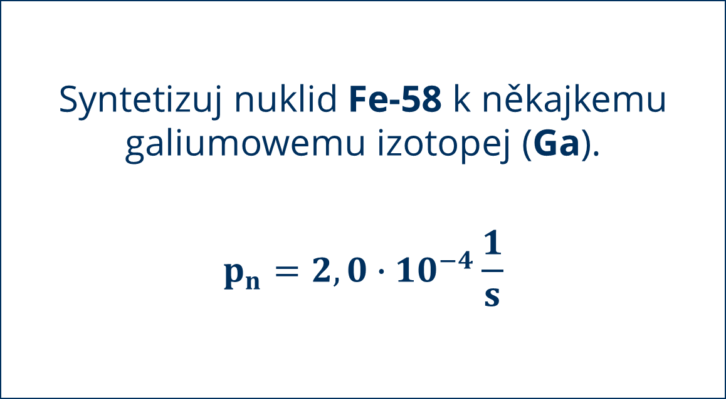
Deskowa hra: nuklidowe wubědźowanje
Scenarij 1
Syntetizuj nuklid Fe-58 k někajkemu galiumowemu izotopej (Ga).
$$p_{n}=2,0∙{10}^{−4}\frac{1}{s}$$
Notes:
Hinweise für Vermittler:
Die Spielregeln sind für die Schüler vielleicht etwas schwieriger zu verstehen, als man denkt.
Für den Anfang ist es gut, die ersten Schritte gemeinsam mit den Schülern zu machen, damit jeder das Prinzip versteht.

Slide 71
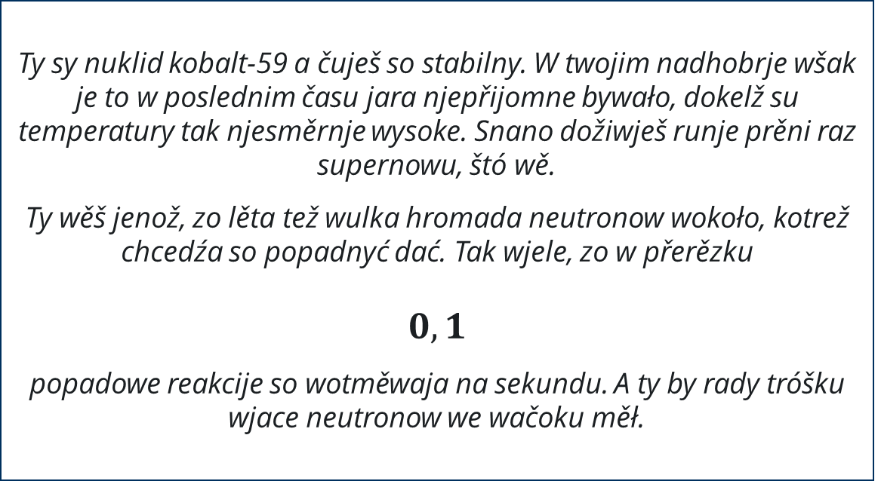
Deskowa hra: nuklidowe wubědźowanje
Scenarij 2
Ty sy nuklid kobalt-59 a čuješ so stabilny. W twojim nadhobrje wšak je to w poslednim času jara njepřijomne bywało, dokelž su temperatury tak njesměrnje wysoke. Snano dožiwješ runje prěni raz supernowu, štó wě.
Ty wěš jenož, zo lěta tež wulka hromada neutronow wokoło, kotrež chcedźa so popadnyć dać. Tak wjele, zo w přerězku
$$0,1$$
popadowe reakcije so wotměwaja na sekundu. A ty by rady tróšku wjace neutronow we wačoku měł.
Notes:
Hinweise für Vermittler:
Natürlich ist es eine extreme Vereinfachung, anzunehmen, dass die Neutroneneinfangrate für jedes Nuklid gleich ist (sie variiert sogar extrem).
Optional können Sie nach dem Brettspiel das Bild auf Folie 72 zeigen und die Annäherung erklären.
Entscheiden Sie erneut, wie detailliert Sie hier vorgehen wollen, je nach Kenntnisstand der Schüler

Slide 72
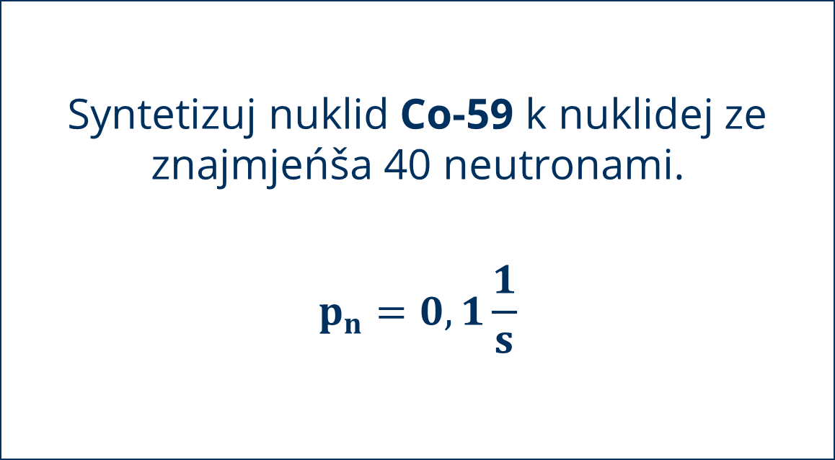
Deskowa hra: nuklidowe wubědźowanje
Scenarij 2
Syntetizuj nuklid Co-59 k nuklidej ze znajmjeńša 40 neutronami.
$$p_{n}=0,1\frac{1}{s}$$

Slide 73
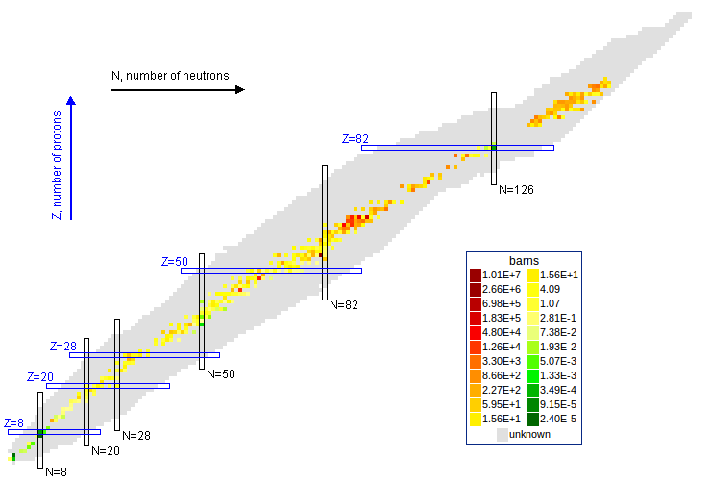
[20] Termiski skutkowanski přerěz za popad neutronow
Notes:
Hinweise für Vermittler:
Diese Seite ist optional und kann auf Wunsch gelöscht werden. Sie dient dazu, die Annäherung an das Spiel zu erklären. Sie zeigt den Querschnitt des thermischen Neutroneneinfangs.
Es ist nicht zwingend notwendig, hier die Einheit Barn zu erklären. Wichtiger ist, dass die Schüler verstehen, dass die Reaktionswahrscheinlichkeit bzw. -rate nicht für alle Nuklide gleich ist und sehr stark variiert (Exponenten von -5 bis +7 beachten).

Slide 74
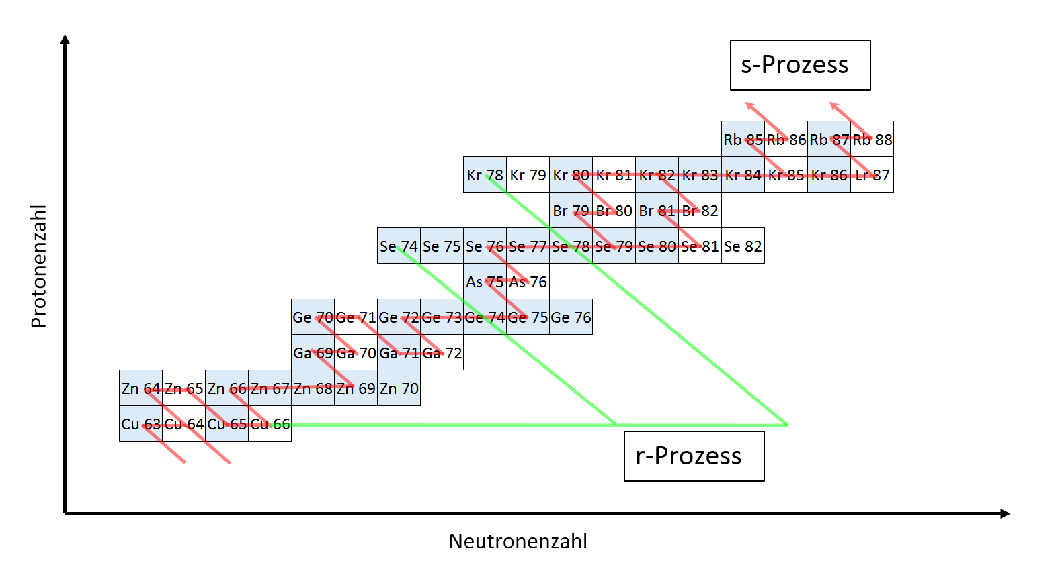
S- a R-procesy
s-proces
S-proces (pomały)
  při relatiwnje niskich temperaturach a hustosćach neutronoweho promjenja
  přewažnje w AGB-hwězdach w času běliznoweho palenja
  pomały slěd reakcijow přez wjacore stabilne mjezynuklidy
Protonowa ličba
r-proces
Neutronowa ličba
R-proces (spěšny)
  při jara wysokich hustosćach neutronoweho promjenja a temperaturach
  spěšny slěd popadowych reakcijow
  prawdźepodobnje při supernowach a zjednoćenjach neutronowych hwězdow
Notes:
Hinweise für Vermittler:
Verdeutlichen Sie den Unterschied zwischen diesen beiden Prozessen, indem Sie auf die Szenarien des Spiels verweisen (Szenario 1 -> s-Prozess, Szenario 2 -> r-Prozess)
Um genau zu sein, ist Szenario 2 eher ein Zwischenprozess - echte r-Prozesse wären im Spiel sehr langweilig ;) - aber das Prinzip wird trotzdem klar

Slide 75
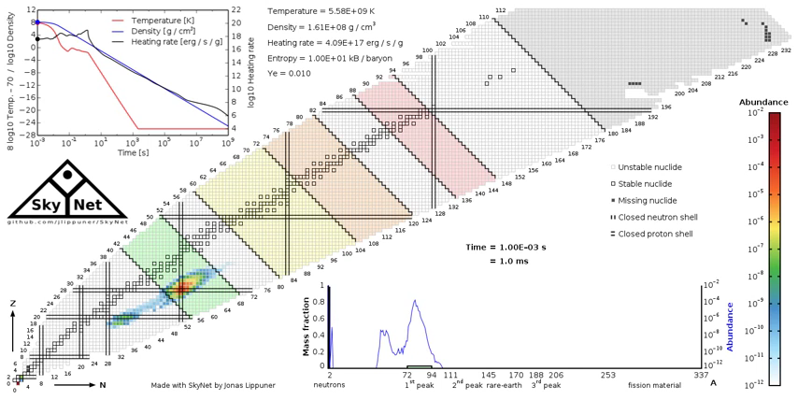
R-proces w akciji
Notes:
Notes for Facilitators:
Use this Animation to repeat the r-process and emphasize the complex branching of the reaction chain
repeat the Animation if needed
There are a lot of informations in this animation. Get the students to focus on the important ones
The Nuclide Chart with element abundance as color code.
The time displayed under the chart
The temperature curve (red curve top left)
Above the Nuclide Chart you can see the assumed initial values – The Temperature is important here so that the students get an impression of the scale

Slide 76
Zwotkel přińdu poprawom Neutrony?

Slide 77
Neutronowe žórła
Eksistuje wulka ličba reakciskich slědow, při kotrychž móža pódlanske produkty nastać, na př. neutrina a fotony při spalenju wodźika.
Su tam fuziske slědy, w kotrychž so stworja swobodne neutrony?
pytanje za neutronowymi žórłami

Slide 78
Neutronowe žórła
Popad neutronow
Jadrowa fuzija
Wjazbowa energija na nukleon (MeV)
Masowa ličba A
Notes:
Hinweise für Vermittler:
Verwenden Sie dies als Einleitung für das nächste Kapitel

Slide 79
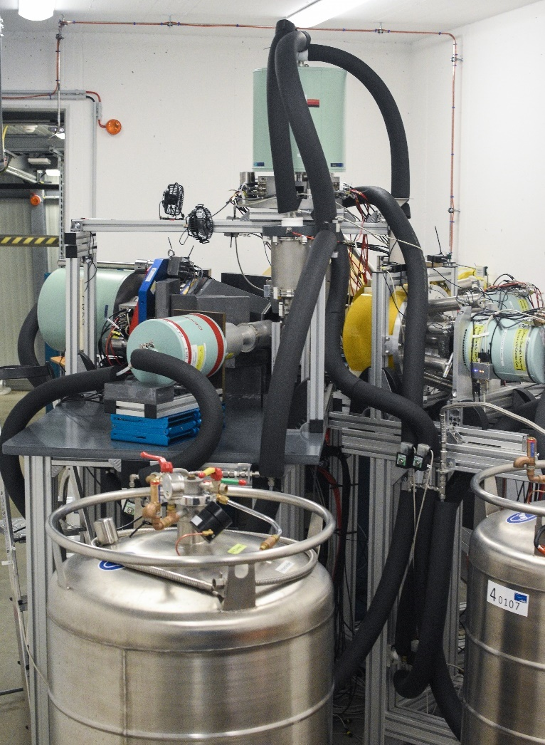
Dźěl V
Hwězdy w laborje

Slide 80
Kak móžemy nuklearne procesy znutřka hwězdow přepytować?
Astronuclear Nibbles
Notes:
Hinweise für Vermittler:
Wir empfehlen, das Video vorher herunterzuladen. Seien Sie immer auf eine schlechte Internetverbindung vorbereitet!

Slide 81
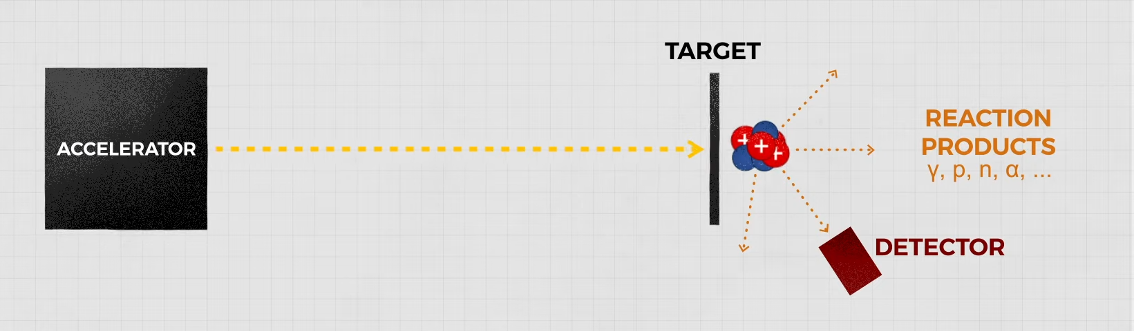
Měrjenja jadrowych reakcijow
[22] Šematiski natwar jadrowofyzikaliskeho eksperimenta
Notes:
Hinweise für Vermittler:
Auf dieser und der nächsten Folie können Sie einige der Inhalte des Videos wiederholen.
Entscheiden Sie je nach Kenntnisstand der SchülerInnen, wie sehr Sie hier ins technische Detail gehen wollen

Slide 82
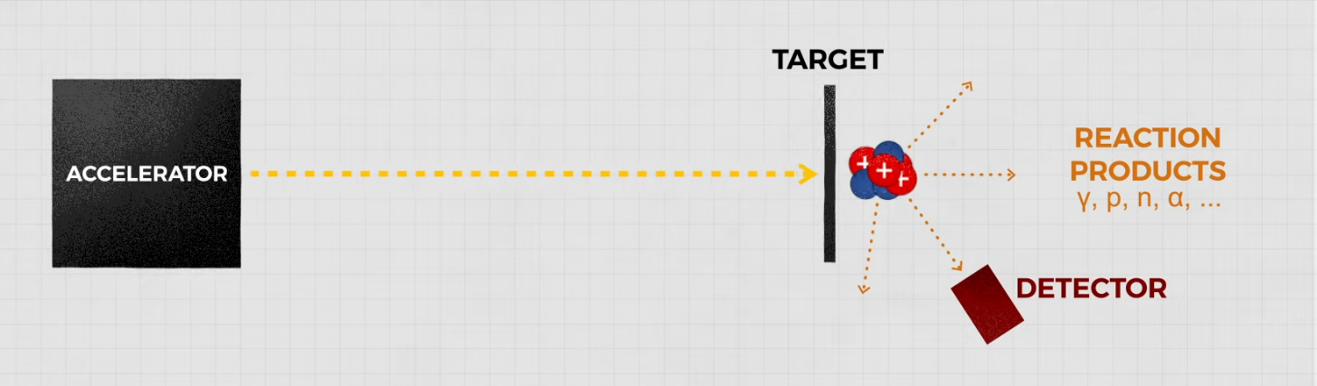



Měrjenja jadrowych reakcijow
Peletronowy pospěšak w laborje Felsenkellera
Kruty dusykowy target
Wjacore detektory wobdawaja cil
Notes:
Hinweise für Vermittler:
Auf dieser Folie können Sie einige der Inhalte des Videos wiederholen.
Entscheiden Sie je nach Kenntnisstand der SchülerInnen, wie sehr Sie hier ins technische Detail gehen wollen

Slide 83

Cil měrjenjow
Přepytowanske reakcije:
$${}_{7}^{14}{N+{}_{2}^{4}{He→{}_{9}^{18}{F+γ}}} \\ {}_{9}^{18}{F+e^{−}}→{}_{8}^{18}{O+ν_{e}} \\ {}_{8}^{18}{O+{}_{2}^{4}{He→{}_{10}^{22}{Ne}}} \\ {}_{10}^{22}{Ne}+{}_{2}^{4}{He}→{}_{12}^{25}{Mg+n}$$
jedyn tych mnoholičbnych reakciskich slědow, kotrež móža wažne neutronowe žórła być
Dyrbimy za kóždu reakciju wědźeć, kelko fuziskich podawkow so
wotměwaja na sekundu we hwězdźe z wěstej temperaturu

Slide 84

Fotonowa energija
Pruwowanske reakcije:
$${}_{7}^{14}{N+{}_{2}^{4}{He→{}_{9}^{18}{F+γ}}}$$
při jadrowej fuziji wuswobodźena energija wotpowěduje kinetiskej energiji fotonow
My přepytujemy fotonowu energiju, zo bychmy prawdźepodobnosć reakcije zwěsćili.

Slide 85
Fotonowa energija
Nadawk
Rozrisajće nadawki 1 a 2 na dźěłowym łopjenje po dwěmaj.
→ 5.1 Datowa analyza

Slide 86

Fotonowa energija
Ličba podawkow
Energija [keV]

Slide 87
Fotonowa energija
Nadawk
Wobdźěłajće po dwěmaj nadawk 3 na dźěłowym łopjenje.
→ 5.1 Datowa analyza
→ 5.2 Termowa šema
→ 5.3 Interaktiwny histogramm

Slide 88

Termowa šema
Energija [keV]

Slide 89


Skutkowanski přerěz
měra za prawdźepodobnosć reakcije z tym cilom (jednotka cm² abo barn).
podawa „wulkosć cila"
wažna eksperimentelno-fyzikaliska wulkosć k wopisanju reakciskich ratow
σ ... skutkowanski přerěz
N ... ličenska rata
N_{P} ... ličba projektilow
p ... detekciska prawdźepodobnosć
d ... targetowa hustosć
$$σ=\frac{N}{N_{P}∙p∙d}$$
[23] Šema skutkowanskeho přerěza

Slide 90
Skutkowanski přerěz
Nadawk
Wobdźěłajće po dwěmaj nadawk 4 na dźěłowym łopjenje.
→ 5.1 Datowa analyza
→ 5.4 Data board

Slide 91


Reakciska rata
Reakciska rata je měra za prawdźepodobnosć reakcije při wěstej temperaturje
Podawa, kelko reakcijow so wotměwaja w regionje ruma na sekundu.
Stelarna reakciska rata wotwisuje sylnje wot temperatury.
Reakcijska spěšnosć [ ]
Temperatura [GK]
Poprawna formla za reakcisku spěšnosć!
Notes:
Hinweise für Vermittler:
Die Formel muss nicht erklärt werden. Sie dient nur dazu, den Schülern zu zeigen, dass die Kernastrophysik auch sehr anspruchsvoll sein kann. Sie ist eigentlich hinter dem Webtool zur Datenanalyse versteckt, so dass die Schüler sich nicht damit befassen müssen

Slide 92
Reakcijska rata
Nadawk
Wobdźěłajće po dwěmaj nadawk 5 na dźěłowym łopjenje.
→ 5.1 Datowa analyza
→ 5.3 Interaktiwny histogramm

Slide 93
Njewěstosć
Nadawk
Kotre přibliženje smy při datowej analyzy přewjesć dyrbjeli?
Diskutujće kwalitatiwnje měrjensku njewěstosć našich wuslědkow a móžne žórła zmylkow.
Notes:
Hinweise für Vermittler:
Dabei ist es sehr wichtig zu beachten, dass bei den Berechnungen und Messungen sehr starke Vereinfachungen und Annäherungen vorgenommen werden - nicht alle wurden den Schülern transparent gemacht.
Die wichtigsten Punkte, die hier erörtert werden sollten
Der Einfluss des Hintergrunds und die Näherung, die wir für die Subtraktion davon verwendet haben
Die sehr starke Temperaturabhängigkeit, die schon bei kleinen Abweichungen zu starken Unterschieden in den Ergebnissen führt.
Die Tatsache, dass wir versuchen, viele Einzelphotonen-Ereignisse zu untersuchen und eine Unsicherheit in der möglichen Entdeckung selbst (Stichwort Entdeckungswahrscheinlichkeit)

Slide 94

Zjeće
Reakcija wotměwa so w AGB-owych hwězdach (čerwjene nadhobry).
Wona je započatk reakciskeho slěda, kotryž płaći jako jedna z najwažnišich neutronowych žórłow za s-procesowu nukleosyntezu.
Přez wobkedźbowanje energije fotona smy reakcisku ratu wobličić móhli.
Wobličenje reakciskeje raty nam pomha rozumić, kotre procesy z kotrej prawdźepodobnosću we hwězdźe wotběža, a pomha nam z tym tež, lěpše modele hwězdow wuwiwać.
[24] AGB-owa hwězda 119 Tauri

Slide 95

Zjeće
My smy zhonili, kotre nuklearne procesy pohonjeja hwězdy.
My smy nawukli, zo tworjenje ćešich elementow je jenož móžne přez popady neutronow, čehoždla dyrbja we hwězdach swobodne neutrony dawać.
My smy wěste reakcije přepytowali, kotrež móža neutronowe žórło być, zo bychmy zwěsćili, kak husto wustupuje tuta reakcija pod datymi wobstejnosćemi.
W reakciskej raće zakótwjena informacija je wažna, zo bychmy rozumili, kak procesy we hwězdach wotběža.
Notes:
Hinweise für Vermittler:
Die Schüler könnten aus den Augen verlieren, warum die Datenanalyse eigentlich durchgeführt wurde. Nutzen Sie die Wiederholung, um das Ganze wieder zusammenzuführen.

Slide 96
Zjeće
Nuklearna astrofyzika je kompleksne hromadźe-skutkowanje jadrowofyzikaliskich eksperimentow, hwězdnych modelow, astronomiskich wobkedźbowanjow atd.
Chemiske elementy so tworja w procesach, kotrež pohonjeja cyły uniwersum.
Častosć chemiskich elementow je indikator za kosmisku ewoluciju.
Z pomocu nuklearneje astrofyziki spytamy, stawizny a wuwiće našeho uniwersuma rekonstruować.

Slide 97
Brainstorming
Nadawk
Wočińće
1.1 Brainstormingowy board.
Diskutujće swoje spočatne wotmołwy. Byšće na někotre prašenja nětko hinak wotmołwili?

Slide 98





Mnóstwo njerozrisanzych prašenjow
Što je ze wšitkimi druhimi
procesami nukleosyntezy?
Kak so wuwiwa galaksija?
Što so stawa w neutronowej hwězdźe a při zjednoćenju neutronowych hwězdow?
Zwotkel přińdu poprawom prěnje elementy?
Što móžemy z pomocu nuklearneje astrofyziki wo praprasku zhonić?
Dźensa smy jenož na powjerchu swěta nuklearneje astrofyziki drapnyli!
[26]
[25] Starbust Galaxy M82
[01] Pillars of Creation
Notes:
Hinweise für Vermittler:
Achtung, ein paar Animationen auf dieser Folie
Es ist wichtig, den Studenten klarzumachen, dass wir nur einen Zeh in das wissenschaftliche Feld der Nuklear-Astrophysik gesetzt haben.
Ziel ist es hier nicht, alle Fragen zu beantworten, sondern vielmehr weitere Fragen aufzuwerfen, um eine Beschäftigung mit dem Thema auch nach der Masterclass zu motivieren.

Slide 99
Kónc jězby po swěće elementow

